Slide 1


第115405組
MeBOD
醫美時尚輿情分析系統
跨平台資料分析、可回查的 AI 問答與持續監測
組長 陳威帆 11246044 ｜ 組員 許家全 11246039
指導老師 陳信宏 老師
國立臺北商業大學 資訊管理系
01
Notes:
【陳威帆｜20 秒】老師好，我們是第115405組，專題為MeBOD醫美時尚輿情分析系統。今天說明初評後的修正、系統完成度及功能完整性。

Slide 2
報告流程
01
02
03
04
為什麼做、做給誰
怎麼做
做到哪
怎麼管、下一步
問題、使用者
商業模式、成本、TOWS
架構、資料收錄
情緒分數一致性
功能完成度
實機展示
時程與 GitHub
分工、結論
陳威帆
陳威帆
陳威帆
許家全
16 項初評意見與回應頁碼
02
Notes:
【陳威帆｜15 秒】先談問題與營運，再由家全說明技術、功能與Demo，最後回到進度與限制；附錄供問答使用。

Slide 3




使用者要的，是完成一次口碑研究
資料分散
觀點混雜
結論難回查
四個平台各自搜尋
欄位與格式都不一樣
心得、提問、廣告、留言
只看標題容易誤判
摘要寫完了
卻找不回原文佐證
① 定義範圍
② 閱讀核對
③ 留存追蹤
關鍵字＋平台＋期間
趨勢、情緒、回到原文
歷史、比較、監測、匯出
MeBOD 是行銷觀察工具：討論聲量不等於療程成效，也不取代醫療判斷
03
Notes:
【陳威帆｜40 秒】原始動機是資料分散、觀點混雜、結論難回查。研究人員需要先定義範圍，閱讀圖表與原文，再留存追蹤。MeBOD整合這段流程，是行銷觀察工具；網路討論不等同醫療療效。來源：使用者原稿第3頁；初評評審意見整理.pdf第1頁。

Slide 4
前次評審意見修正情形：初評意見已轉成具體修正與待辦
初評關切 | 本次修正 | 目前邊界
目標客戶與營運 | 聚焦小型行銷團隊；STP、成本試算 | 需求訪談、實際帳單待補
RAG 只有關鍵字 | 文章切段＋向量＋關鍵字混合檢索 | 固定題組評估待補
分數與資料品質 | 固定分類參數；100 篇一致性評估 | 人工標註、業配辨識待補
系統與文件證據 | 四平台、18 張表、分層測試紀錄 | 部署驗證、負載測試待補
本次分別說明：前次修正、系統完成度、功能完整性；未完成項目明列。
04
Notes:
【陳威帆｜35 秒】這頁先回應初評。定位、檢索、評分與驗證都有具體補強，但實作完成不代表品質驗證完成。完整 16 項對照列在附錄。來源：初評評審意見整理.pdf 第 3 頁；backend/app/models/database_models.py；backend/app/services/rag_service.py。

Slide 5

鎖定一群人：要定期看口碑的小團隊
為行銷研究整合哪些工作？
持續觀察
每日自動追蹤＋負面預警
目標使用者
證據核對
回答附原文，點了就看
小型診所、保養品牌、行銷研究團隊
STP 區隔變數
期間比較
依期間、平台出趨勢圖
機構規模
觀察主題
使用頻率
成果留存
個人帳號、匯出報表
一般消費者版需要療程知識補充，列入下一步
初評口頭報告提及與雜誌社交流；正式訪談紀錄及需求驗收仍待補。
05
Notes:
【陳威帆｜40 秒】主要使用者是需定期觀察口碑的小型團隊。以機構規模、觀察主題與頻率區隔。MeBOD 把查詢、歷史與監測放在固定流程；不宣稱通用 AI 無法搜尋或引用。需求交流依初評口頭報告，正式訪談紀錄待補。來源：初評評審意見整理.pdf 第 1、3 頁；frontend/src/views/HistoryView.vue、ReportView.vue。

Slide 6
商業模式：九個區塊串成一個訂閱服務
顧客區隔
價值主張
通路
小型診所、保養品牌
行銷研究團隊
跨平台口碑一次看完
結論可回查原文
網頁服務、專題展示
客戶試用
顧客關係
收益來源
關鍵資源
帳號服務、使用教學
問題回報
免費／專業 490／企業 1,990
月費皆為假設，待付費意願驗證
累積的文章資料庫
領域詞庫、程式
關鍵活動
關鍵夥伴
成本結構
爬取清理、情緒評分
向量建立、品質檢查
模型 API 供應商
主機與網路服務商
雲端主機、資料庫、模型
金流手續費、維運人力
方案額度已實作；訂閱收款尚未串接，月費與付費意願仍屬營運假設。
06
Notes:
【陳威帆｜35 秒】九個區塊串起訂閱服務：小型團隊透過網頁整理口碑，我們維護收錄、分析與檢索，以方案額度區分免費、專業、企業三級。專業版 490、企業版 1,990 都是假設價格，系統已有方案額度但尚未串接收款。成本結構依下一頁實測重算：雲端主機與資料庫是主要固定支出，模型呼叫很便宜，金流手續費與維運人力反而是大頭。來源：backend/app/models/database_models.py（plans）；附錄 C、F。

Slide 7
成本重算：4 個專業版帳號可打平雲端支出
0.18 元
53 元
1,456 元
損益平衡點
4 個
每次 AI 問答（保守上限）
每位專業版用戶／月
每月雲端固定支出
實測 prompt×官方單價
問答100、洞察60、金流3%
主機、資料庫、網域、判讀
專業版付費帳號／月
收入 1,960 ＞ 支出 1,668
每月 1,456 固定支出＋每帳號 53
新臺幣／月；Gemini 3.1 Flash-Lite 官方單價查於 10/18（1 USD≈32 元）；未含人力，見附錄 C、F。
07
Notes:
【陳威帆｜45 秒】初評說我們沒有量化，這頁用實測重算，不再沿用原稿的假設單價。一次 AI 問答包含問題解析與依證據回答兩次呼叫，用系統程式組出真實 prompt，最多約 9,800 token 輸入、2,150 token 輸出，以 Gemini 3.1 Flash-Lite 官方價每百萬 0.25／1.50 美元計算，約 0.18 元；一次洞察約 0.33 元。專業版用戶每月 100 次問答、60 次洞察，加上 3% 金流手續費，變動成本約 53 元。固定支出以 render.yaml 的雲端部署計：主機 25 美元、資料庫 19 美元，加網域與每日判讀約 1,456 元。收入 490N、支出 1,456＋53N，4 個帳號就能打平，每月餘 292 元。但這還沒算人力，算進去要 13 到 22 個帳號，見附錄 C；每個數字的出處在附錄 F。

Slide 8
TOWS：把優劣勢變成可驗證的策略
內部 ＼ 外部
機會 O
威脅 T
團隊需要持續整理公開討論
網站改版、模型費用
通用 AI 代理（Agentic AI）
優勢 S
SO 擴大試用
ST 拉開差異
用固定關鍵字監測，先給診所與品牌試用
長期歷史資料＋原文回查＋持續監測
與通用 AI 代理區隔
垂直詞庫、多平台
結構化資料
驗證：試用帳號每週查詢與匯出次數
驗證：與通用 AI 同題任務比較
劣勢 W
WO 補品質
WT 降風險
人工抽樣標註，建立情緒與相關性基準
停用故障平台、方案額度、問答快取、備份
資料與模型
依賴外部服務
驗證：抽樣一致率、領域合作者複核
驗證：用量紀錄與備份還原測試
Agentic AI 是評審C最後的提問：通用 AI 能自己搜尋整理，我們靠累積資料與可回查做區隔
08
Notes:
【陳威帆｜35 秒】SWOT不能停在名詞，TOWS把條件轉成行動：用持續監測爭取試用，以歷史資料和回查流程面對通用代理，透過人工標註補品質，並以額度與備份降低外部服務風險。這些是待驗證策略，不是已量測的優勢。評審最後一段錄音未完整轉錄，仍需補聽。來源：初評評審意見整理.pdf第2–3頁。

Slide 9



三層架構：介面、服務、資料各司其職
使用介面
應用服務
資料與外部服務
Vue 3 ＋ Chart.js
儀表板、問答、歷史、管理
FastAPI ＋ 服務層
授權、分析、檢索、匯出
PostgreSQL ＋ SQLAlchemy
四平台爬蟲、Gemini API
18 張表・Alembic 遷移
問答：關鍵字＋向量 RRF
WebSocket：爬取進度推送
cloudflared：HTTPS 對外
權限與額度皆在後端檢查；預警的查詢、已讀與即時檢查已依帳號隔離。
09
Notes:
【許家全｜45 秒】Vue介面透過FastAPI存取PostgreSQL，服務層提供分析、檢索及匯出，另接Gemini和四平台收錄。現行ORM有18張表。權限一律在後端檢查；上一版列為缺口的預警已讀端點，已於10/12修正為只能操作自己的預警，並補上跨帳號測試。來源：backend/app/models/database_models.py、backend/app/routers/monitor.py、backend/tests/test_monitor_api.py。

Slide 10


從一個論壇，到四個平台自動收錄
觸發
爬取
自動收錄
入庫
管理員手動
或每日排程
PTT・Dcard
Mobile01・Threads
領域詞命中計分
依平台與看板判斷
18 張資料表
文章、留言、切段
WebSocket 即時回報爬取進度
租約鎖：手動與排程不重複跑
相關性規則已自動化；不等同業配、真偽或醫療知識驗證，人工複核流程待建立。
10
Notes:
【許家全｜40 秒】管理員手動與每日排程觸發收錄；租約鎖避免重複執行，WebSocket推進度。相關性分數是標題命中權重3、內文1；Dcard/Mobile01/Threads門檻2。PTT依看板另判斷，不能一概說同一門檻。這些只是相關性規則，不等於辨識業配與真假。來源：backend/app/services/relevance_filter.py。

Slide 11
RAG：先找證據，再依問題整理答案
初評：SQL 關鍵字比對
現行：意圖解析＋混合檢索
1｜解析問題
2｜雙路檢索
3｜融合證據
4｜生成與回查
關鍵字、平台、期間
辨識問題類型
→
關鍵字命中文章
向量搜尋相似切段
→
RRF 合併排序
整理文章與留言
→
Gemini 依證據回答
顯示引用來源連結
文章預處理：文章切段 → 建立向量 → 儲存 article_chunks
向量無結果時回退關鍵字；引用可核對來源，但仍需驗證答案品質。
11
Notes:
【許家全｜45 秒】初評指出只有 keyword 比對。現在先解析問題意圖，再以關鍵字和向量雙路找證據，RRF 合併排序後給模型作答。在 AI 問答頁提問時，檢索範圍會套用使用者在 Dashboard 選的關鍵字與期間，回答以檢索到的文章為證據、Dashboard 數字為背景，引用清單就是這些文章。資料預先切段並建立向量；向量無結果時回退關鍵字，完全找不到文章時才只用 Dashboard 數字回答。引用支持人工回查，不保證每句結論都有充分證據；尚未完成專家知識庫和固定題組評估。來源：backend/app/services/rag_service.py（answer_question、scope_intent_to_dashboard、RRF_K）；embedding_service.py。

Slide 12
情緒驗證：區分模型一致性與重跑穩定性
82%
12 → 0
0.67
與另一模型盲標一致
本批 100 篇標籤變動
負面 precision（AI 對照）
100 篇分層抽樣，κ ≈ 0.73
temperature 0.3 → 0
以另一模型標籤為參照，非人工準確度
比較用分數 ＝ 50 ＋（正面% − 負面%）÷ 2
例如正面 60%、負面 10% → 75 分；須在相同範圍及分母下比較。
全庫 1.6 萬筆已改 temperature 0 重評；模型一致率不等於正確率，人工標註待補。
12
Notes:
【許家全｜45 秒】兩種問題分開回答。第一，同一批100篇由另一模型Claude盲標，與目前report.txt結果82%一致，kappa0.726約0.73，負面precision18/27約0.67。第二，temperature從0.3改為0後，本批重跑變動從12篇降到0篇；10/06已用相同設定重評全庫10,344篇文章與6,319則留言。分數是50+(正面百分比−負面百分比)/2，例60%、10%得到75。比較須固定資料範圍與分母，分數不是療程成效。來源：docs/manual-work/sentiment-eval/report.txt、temp0_run1.txt、temp0_run2.txt；backend/app/routers/analysis.py。

Slide 13


系統完成度：核心已實作，驗收仍有缺口
已實作的核心
待修正・待驗證
規劃中（不計入）
四平台爬蟲與每日排程
儀表板、文章詳情、文字雲
AI 問答附來源
個人歷史、比較、Excel 匯出
帳號角色、方案額度、監測預警
Alembic 資料庫遷移
Linux 建置與部署驗證
情緒準確度（人工標註）
檢索相關性（固定題組）
高負載與多使用者
訂閱收款
業配辨識
知識萃取與專家驗證
一般消費者版本
依「已實作／待驗證／規劃」分列；未定義驗收分母，不宣稱完成百分比。
13
Notes:
【許家全｜40 秒】系統完成度用已實作、待驗證及規劃三欄說明。未建立權重和驗收分母，不用百分比。上一版的預警已讀帳號隔離已修正並補測試；Linux部署、負載與模型品質仍需驗證。來源：backend/app/routers/monitor.py；各前端功能頁。

Slide 14
功能完整性：一條研究流程，對應六組可操作功能
流程 | 使用者能完成的操作 | 輸出／驗收重點
設定範圍 | 關鍵字、平台、期間篩選 | 查詢條件與資料範圍
觀察討論 | 趨勢、情緒、主題、熱門文章 | 圖表與文章明細
追問與核對 | AI 問答、展開來源、回原文 | 回答與引用清單
留存與比較 | 儲存分析歷史、比較兩次結果 | 歷史列表與差異
輸出成果 | Excel 匯出、報告列印 | 可下載／可列印資料
持續監測 | 關鍵字監測、預警列表 | 只能操作自己的預警
涵蓋搜尋 → 分析 → 問答 → 回查 → 留存 → 輸出；品質與權限另列驗證。
14
Notes:
【許家全｜35 秒】功能完整性從使用者流程檢查。從範圍設定、讀圖、問答回查，到歷史與匯出都有對應畫面與輸出。監測預警依帳號隔離，10/12 補上跨帳號測試。報告使用瀏覽器列印，不是獨立伺服器PDF生成。來源：frontend/src/views/DashboardView.vue、QAView.vue、HistoryView.vue、ReportView.vue、MonitorView.vue；backend/app/routers/monitor.py。

Slide 15
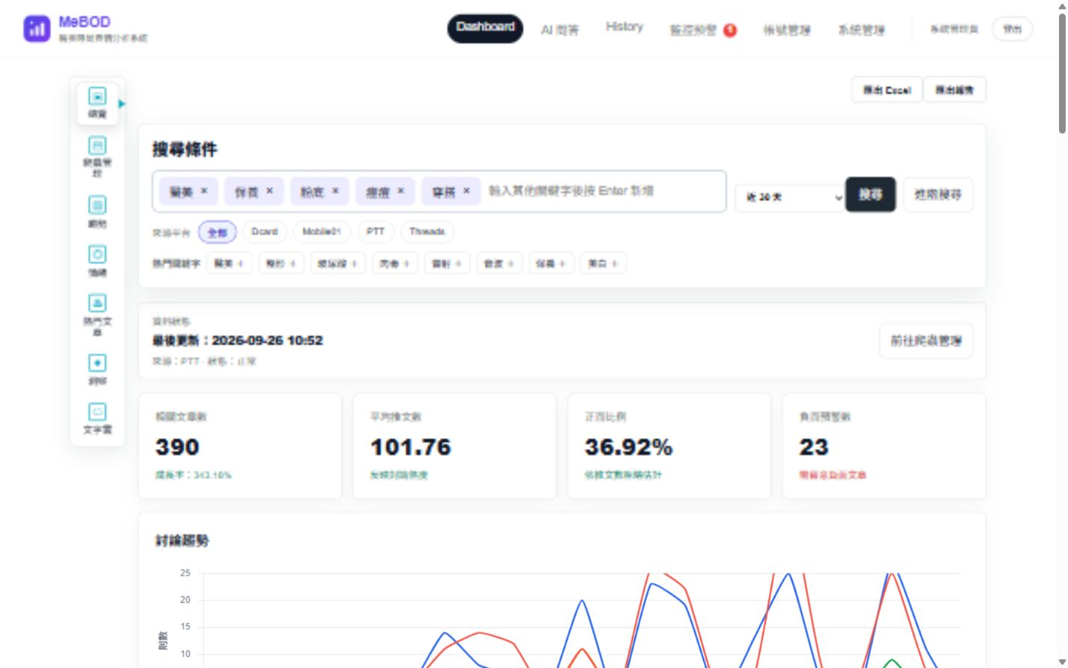
Demo：完成一次跨平台口碑研究
01 範圍與趨勢
選擇關鍵字、平台與期間
核對趨勢及文章明細
02 問答與回查
提出研究問題
展開引用，返回原文
03 比較與匯出
比較歷史，匯出 Excel
示範重點：相同查詢條件、可回查的來源、可留存的結果。
15
Notes:
【許家全｜140 秒】預先登入正確帳號並備妥兩筆歷史。0–45秒：查詢醫美、設定平台與期間，讀趨勢並點文章。45–95秒：詢問消費者關注重點，展開引用並回原文；可用已完成的答案避免現場等待。95–140秒：歷史比較並匯出Excel。若網站10秒無回應，改以本頁和附錄實際畫面說明，不宣稱即時成功。畫面為原稿嵌入截圖，其數字只屬拍攝當時查詢。

Slide 16
一年兩學期：用實際月份管進度
115/2
3月
4月
5月
6月
7月
8月
9月
10月
11月
12月
116/1
起始
精化
建構
移轉（進行中）
6/2
初審
10/13
複審繳件
11/25
觀摩展
12/29
最終版
5 月
PTT 爬蟲、儀表板、WebSocket
7 月
帳號登入與角色權限
8 月
Dcard、Mobile01、Threads
9 月
方案額度、Alembic、向量檢索
10 月
情緒一致性、預警與問答修正
GitHub：7–10 月 152 次提交（10/12 統計，皆已推送）；非逐人貢獻比例。
16
Notes:
【陳威帆｜45 秒】甘特圖保留原稿115/2至116/1的計畫，10月後為計畫工作。繳件與展覽日期沿用原稿，發表前仍按學校公告確認。右側里程碑依各功能第一次提交的月份：5月PTT爬蟲、儀表板與WebSocket；7月帳號登入；8月Dcard、Mobile01、Threads；9月方案額度、Alembic與向量檢索；10月情緒一致性、預警權限與問答檢索修正。提交數由GitHub於10/12統計：5月14、6月0、7月27、8月42、9月47、10月36，共166次，皆已推送；提交集中於單一帳號，不能當作兩位組員的貢獻比例。

Slide 17


兩人分工：一人顧需求與營運，一人顧系統
陳威帆
許家全
組長 · 11246044
組員 · 11246039
需求企劃與雜誌社交流
營運計畫：成本、STP、TOWS
系統手冊統整、第 1–6 章
簡報與報告
系統架構、資料庫、FastAPI
四平台爬蟲與每日排程
AI 問答、情緒評分、向量檢索
前端介面、測試、手冊第 7–12 章
程式提交與文件、企劃工作分開佐證；不以單一帳號的提交次數推算貢獻比例。
17
Notes:
【陳威帆｜30 秒】威帆負責需求、營運、文件統整與報告；家全負責架構、後端、爬蟲、模型、前端與測試。沿用原稿工作分配；程式提交和文件交付分別佐證，不能把單一作者提交數當兩人貢獻比例。來源：使用者原稿第16頁；本機Git提交歷史。

Slide 18


做到了什麼，也說清楚還差什麼
已完成
下一步
面對 AI 代理
四平台自動收錄
混合檢索 AI 問答
100 篇重跑一致性紀錄
帳號、方案、監測
成本試算、STP、TOWS
人工標註驗證情緒
固定題組測檢索品質
業配辨識
Linux 部署回歸驗證
正式需求訪談
通用 AI 能搜尋整理
我們的定位：
長期累積的歷史資料
回答附引用來源清單
帳號化的持續監測
謝謝老師，敬請指教
18
Notes:
【陳威帆｜105 秒】總結三點：一、四平台到問答與報告形成完整研究流程；二、RAG與分數規則已可說明，後端498項、前端43項自動化測試通過；三、尚未把品質驗證說成全部完成。下一步依序補Linux部署回歸、建立人工標註和檢索題組、辨識業配，再與實際使用者訪談試用。營運上，實測重算後4個專業版帳號可打平雲端支出，算入人力則需12到21個。與通用代理的差異需要同題實測，現階段著重長期資料、來源回查與持續監測。原第16頁測試頁已刪除，主講約13分55秒，可在Demo或此頁多說約35秒。

Slide 19
附錄 A｜16 項意見對照：定位、營運與實作（1/2）
編號與意見 | 本次回應 | 尚待完成
R01 成本量化 | p7 實測重算；附錄 C、F 明細 | 實際帳單、付費意願、獲利時點
R02 九大區塊 | p6 訂閱模式與額度 | 付費意願及收款驗證
R03 STP 區隔 | p5 規模／主題／頻率 | 需求訪談驗證
R04 TOWS | p8 四類策略 | 試用與策略成效
R05 爬蟲觸發 | p10 手動／每日排程 | 持續運行監測
R06 甘特年月 | p16 實際月份 | 更新每月進度
R07 GitHub | p16 提交紀錄；p17 分工 | 逐人可追溯的交付物
R08 RAG | p11 混合檢索 | 固定題組與檢索評估
19
Notes:
備詢：編號與名稱依使用者提供初評評審意見整理.pdf第3頁。回應頁碼按本簡報更新。成本和商業模式屬文件與情境補強，不宣稱市場驗證完成。

Slide 20
附錄 B｜16 項意見對照：資料品質與驗證（2/2）
編號與意見 | 本次回應 | 尚待完成
R09 分數一致性 | p12 分數規則與重跑紀錄 | 人工標註及模型版本追蹤
R10 自動篩選 | p10 相關性規則 | 業配辨識與抽樣複核流程
R11 領域知識 | 熱門話題只計 178 個醫美領域詞 | 知識萃取、專家驗證
R12 使用對象 | p5 先聚焦從業人員 | 一般消費者版另行設計
R13 通用 AI 差異 | p5 流程整合；p8 策略 | 同題比較，不宣稱優於所有 AI
R14 需求訪談 | p5 初評口頭交流來源 | 正式訪談紀錄與需求驗收
R15 Agentic AI | p8 TOWS；p18 後續策略 | 同題實測；補聽未轉錄錄音
R16 文件強化 | 本簡報與現有系統手冊 | 同步修正狀態、版本與證據
編號依「初評評審意見整理」第 3 頁；原錄音 29:58 後未轉錄，待補聽。
20
Notes:
來源：使用者提供初評評審意見整理.pdf第3頁編號；第1–2頁轉錄範圍。R13是與通用AI的差異，不是R12使用對象的重複。現有手冊未在本次全面重做驗收，所以R16保留同步確認，不標成完全完成。

Slide 21
附錄 C｜加入維運人力後，平衡帳號數變成 12～21 個
情境（新臺幣／月） | 月固定支出 | 平衡專業版帳號數
雲端基本支出；未含人力 | 1,450 | ⌈1,450 ÷ 463⌉ = 4
＋維運 20 小時（時薪 196） | 5,370 | ⌈5,370 ÷ 463⌉ = 12
＋維運 40 小時（時薪 196） | 9,290 | ⌈9,290 ÷ 463⌉ = 21
每帳號月貢獻＝月費 490 − 變動成本 27＝463 元
1 個企業版（建議價 1,990）約抵 4 個專業版；仍未含開發回收與稅費。
21
Notes:
備詢：人力以115年基本工資時薪196元計，每月20或40小時維運。固定支出1,450＋3,920＝5,370，÷463取整為12；1,450＋7,840＝9,290，÷463取整為21。企業版建議價1,990為假設：重度使用者每月1,000次問答約60元、200次洞察約20元、金流3%約60元，貢獻約1,850元，約等於4個專業版。要回答何時獲利，還需實際帳單、獲客速度與開發投入，目前沒有可支持的日期。

Slide 22
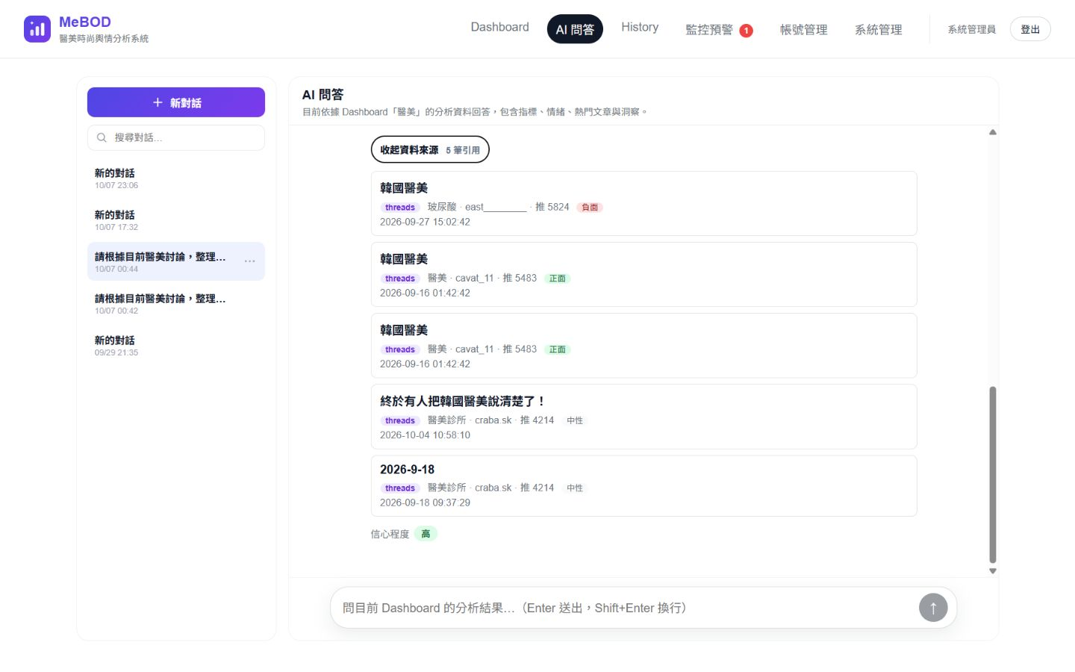
附錄 D｜AI 問答：從回答回到引用文章
既有管理員操作截圖（2026/10/07）；示範引用回查，不代表即時服務狀態。
22
Notes:
來源：docs/demo-work/admin-male/screens/09-sources.png。現場備援，不計入主講時間。可說明引用清單、平台與文章連結；不要把畫面個案當作模型整體準確度。

Slide 23
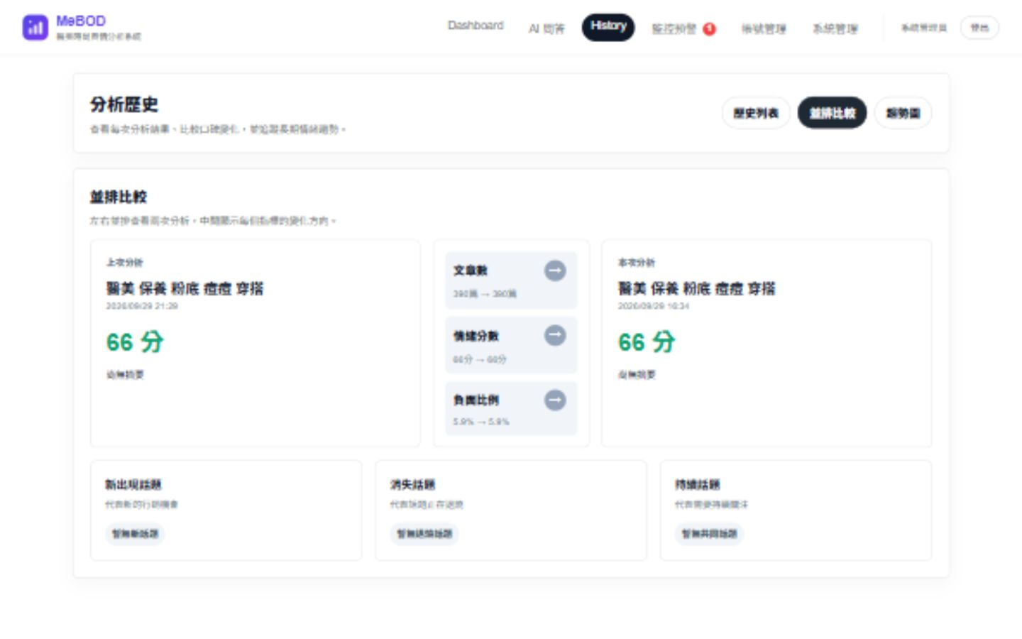
附錄 E｜歷史比較：保留兩次查詢的分析結果
沿用原稿實際畫面；確認兩次範圍與分母後再解讀差異。
23
Notes:
來源：使用者原稿第13頁第三張圖片。此圖證明比較介面，不把查詢分數當作商業績效。

Slide 24
附錄 F｜每一個數字的算法與出處
項目 | 計算 | 依據
AI 問答／次 | 兩次呼叫：輸入 9,794＋輸出 2,150 ≈ 0.06 元 | Gemini 官方價 0.10／0.40 美元／百萬 token
儀表板洞察／次 | 輸入 14,341＋輸出 4,519 token ≈ 0.10 元 | 同上；輸出取已存 31 筆最大值
每日收錄與判讀 | 近 30 天 897 篇＋3,216 則 ≈ 6.3 元（計 7） | 實際收錄量；向量 US$0.15／百萬 token
主機與網域 | US$25＋US$19 ≈ 1,408 元；網域 35 元 | Render 公開價；網域年費 420 元為假設
金流手續費 | 月費 × 3%（專業版約 15 元） | 假設值，待向金流商確認
維運人力 | 20／40 小時 × 196 元 | 115 年基本工資時薪 196 元
中文以 1 字≈1 token 保守估算；匯率 32（央行 115/8/20 收盤 31.925）。
24
Notes:
備詢：本頁列出第7頁與附錄C每個數字的算法。token數由backend/scripts/measure_llm_cost.py以系統實際組prompt的函式量測，不呼叫模型；中文以1字約1 token估算，英文與數字其實更省，結果偏高。Gemini單價查自ai.google.dev/gemini-api/docs/pricing（10/12）；embedding單價依Google開發者部落格公告；Render價格為第三方整理，正式採用前要以官網確認；金流3%為假設。

